Slide 1

FICTIF : document de test, chiffres internes inventés. Rien publié ni envoyé.
Stand Rio Pop : trois directions
Fête de quartier, Treichville · FICTIF · v1 · 16/10/2026

Slide 2
FICTIF : document de test, chiffres internes inventés. Rien publié ni envoyé.
Le stand et ce qui manque
• Espace : stand Rio Pop de la Fête de quartier, samedi 12/12/2026, 15 h à 19 h, Treichville [FICTIF]
• Cotes : 6 x 3 m, hauteur 2,50 m, fronton 0,50 m. PROVISOIRES : aucun plan ni cahier des charges reçu
• Objectif : attirer depuis l'allée, faire goûter, collecter les contacts boutiquiers au comptoir
• Logos et emballages : fichiers publics unifood.info, posés en dernier
• À renseigner : site exact, sol, électricité, règles d'accrochage (Djénéba), fabricant (Koffi), budget de fabrication

Slide 3
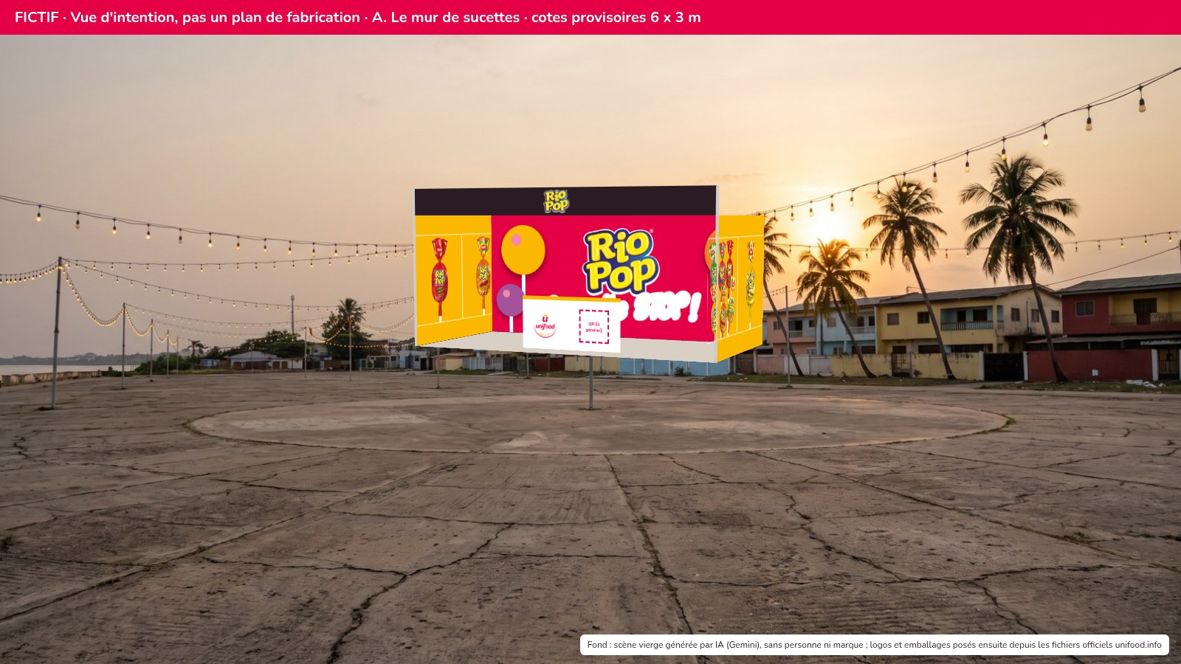
FICTIF : document de test, chiffres internes inventés. Rien publié ni envoyé.
Direction A. Le mur de sucettes
• Des sucettes géantes en volume sortent du mur : on voit le stand avant de lire quoi que ce soit.
• Fond (8 m) : nom et promesse seulement
• Côtés (3 m) : les parfums
• Comptoir (1 m) : logo Unifood, QR d'inscription ⟦à générer⟧
• Travaille le volume (sucettes en relief, découpe bois ou PVC)

Slide 4
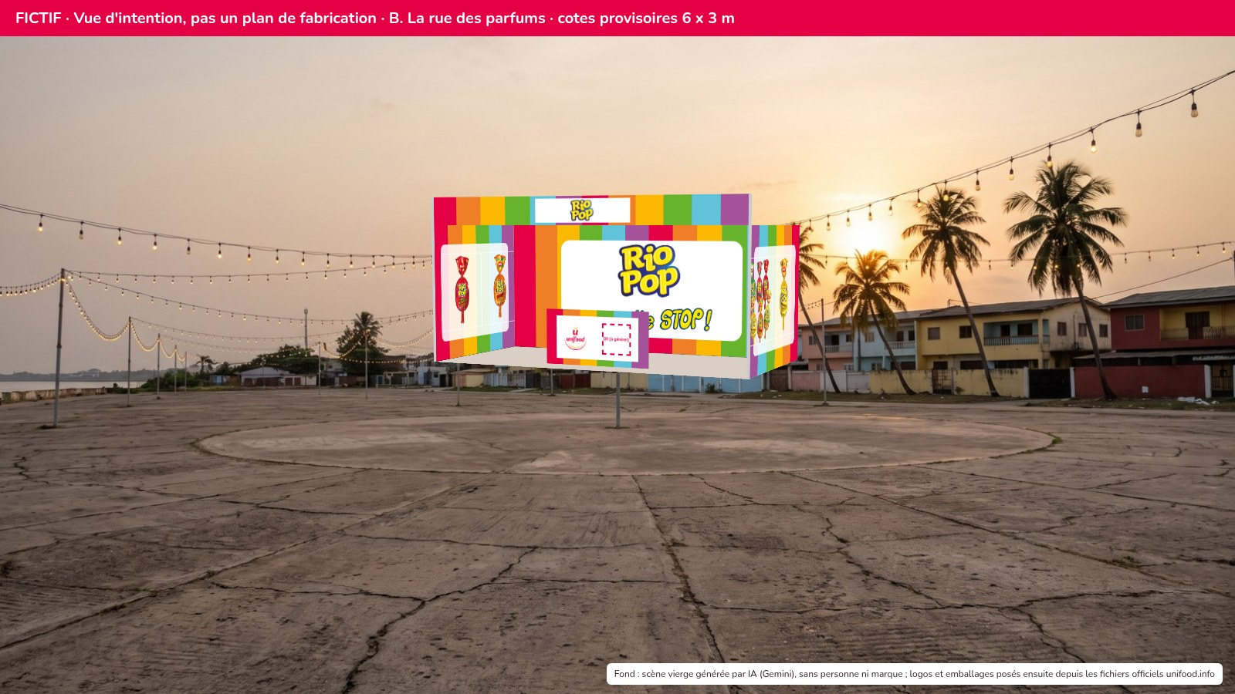
FICTIF : document de test, chiffres internes inventés. Rien publié ni envoyé.
Direction B. La rue des parfums
• Les six couleurs des parfums courent d'un mur à l'autre en bandes : le stand devient un morceau de rue en fête.
• Fond (8 m) : nom et promesse seulement
• Côtés (3 m) : les parfums
• Comptoir (1 m) : logo Unifood, QR d'inscription ⟦à générer⟧
• Motif qui court d'un mur à l'autre

Slide 5
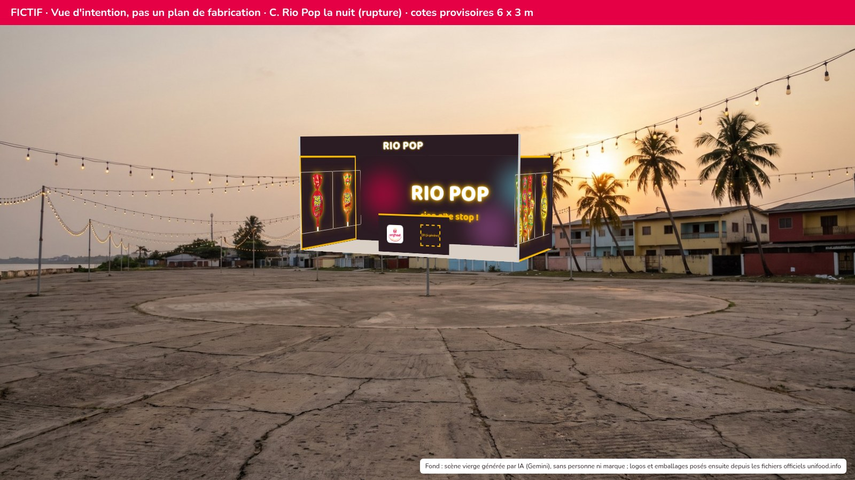
FICTIF : document de test, chiffres internes inventés. Rien publié ni envoyé.
Direction C. Rio Pop la nuit (rupture)
• Fond sombre, lettrage lumineux jaune : à la tombée du jour (18 h), le stand est le seul point qui brille sur l'esplanade.
• Fond (8 m) : nom et promesse seulement
• Côtés (3 m) : les parfums
• Comptoir (1 m) : logo Unifood, QR d'inscription ⟦à générer⟧
• Rupture assumée ; demande un éclairage LED ⟦électricité à confirmer⟧

Slide 6

FICTIF : document de test, chiffres internes inventés. Rien publié ni envoyé.
Contrôle de lecture à 8 m (depuis l'allée)
• Méthode : le fond réduit à 160 px, la taille perçue d'un mur de 6 m vu à 8 m, puis agrandi sans lissage
• A et B : le logo Rio Pop reste lisible ; le slogan de B se lit, celui de A juste
• C : RIO POP se lit le mieux ; « rien n'te stop ! » tient
• Bas des surfaces : 40 cm sans texte

Slide 7
FICTIF : document de test, chiffres internes inventés. Rien publié ni envoyé.
Suite proposée
• A : Mariam Koné choisit une direction (A, B ou C) ; je fais les plans à plat définitifs dès réception des cotes du lieu
• B : je mixe A (volume) et C (lumière) pour un stand qui marche de 15 h à 19 h
• Aucun fichier de fabrication, aucune commande, aucun bon à tirer sans accord écrit

